Slide 1
Spring Framework
DOSEO : 외국인을 위한 병원 예약 시스템
김서연 KIM SEOYEON https://github.com/seoyeonkimm
김도희 KIM DOHEE https://github.com/12oonee13

Slide 2
목차
1~10아머어ㅣ멀ㅇ
1
01 기획 의도 및
개발 환경
1.1 기획 의도
1.2 개발 환경
02 세부 기능
2.1 세부 기능
2.2 시스템 구조
03 UI 설계
컨텐츠에 대한 내용을 적어요
04 DB 설계
4.1 데이터베이스
스키마
05 기술 상세
컨텐츠에 대한 내용을 적어요
2
3
4
5

Slide 3
01 기획의도 및 개발환경
01.1 기획의도
01.1.1
개발 주제
외국인을 위한 의료 정보 및 예약 서비스
01.1.2
기획 의도
세계의 많은 환자들이 보다 나은 의료 서비스를 찾아 의료 관광을 떠나고 있으며, 의료 관광객은 일반 관광객보다 소비 규모가 크며 체류기간도 길기 때문에 의료 관광이 고부가가치산업으로 주목 받고 있습니다.
2009년 외국인 환자 유치가 법적으로 허용된 후 누적 226만명(2019년 기준)의 외국인 환자가 방문하였으며, 이 서비스를 통해 외국인 환자가 방문 이전에 각 병원의 의료시설을 비교하여 미리 예약을 할 수 있도록 하는 플랫폼을 만들고자 하였습니다.

Slide 4
01 기획의도 및 개발환경
01.2 개발환경
01.2.1
개발 환경
eclipse EE IDE(2020-12)
Jdk 1.8
SQL Developer (Oracle)
Apache Tomcat 9.0
STS4
01.2.2
개발 인원 및 개발 기간
- 2명 : 김도희, 김서연
- 2021.06-2021.08

Slide 5
02 세부 기능
02.1 세부 기능
02.1.1
회원
- 회원 가입, 로그인/로그아웃
- 마이 페이지에서 회원 정보 수정, 예약 내역 확인, 리뷰 작성 및 작성한 리뷰 확인
02.1.2
병원 찾기 및 예약
- 진료받고 싶은 과(질병)를 선택하면 해당 과가 존재하는 병원을 찾을 수 있는 기능
- 병원을 선택한 후, 소속된 의사의 진료 분야와 시간을 고려해 의사를 선택할 수 있는 기능
- 의사 선택 후 예약 폼 작성 시, 지원 가능한 언어와 해당 의사의 비어있는 스케줄을 확인 후 선택
02.1.3
약국 찾기
- 자치구와 언어를 선택(전체/특정 언어)하면, 약국 정보를 조회할 수 있는 기능
02.1.4
의사 페이지
의사 정보 수정, 스케줄 표 관리
예약 관리 및 환자의 방문 여부 체크
통계
02.1.5
병원 페이지
- 의사 추가/삭제, 리뷰 조회

Slide 6
02 세부기능
02.2 시스템 구조
03.1.1
개발 환경
eclipse EE IDE(2020-12)
JDK 1.8
SQL Developer (Oracle)
Apache Tomcat 9.0
STS4
03.1.2
개발 인원 및 개발 기간
- 2명 : 김도희, 김서연
- 2021.06-2021.08

Slide 7
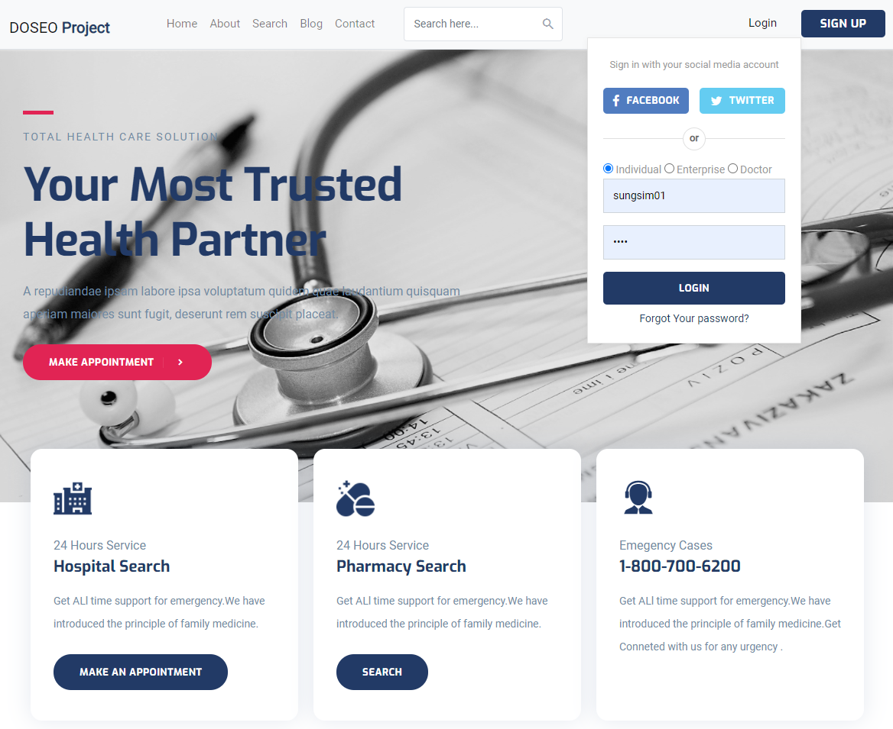
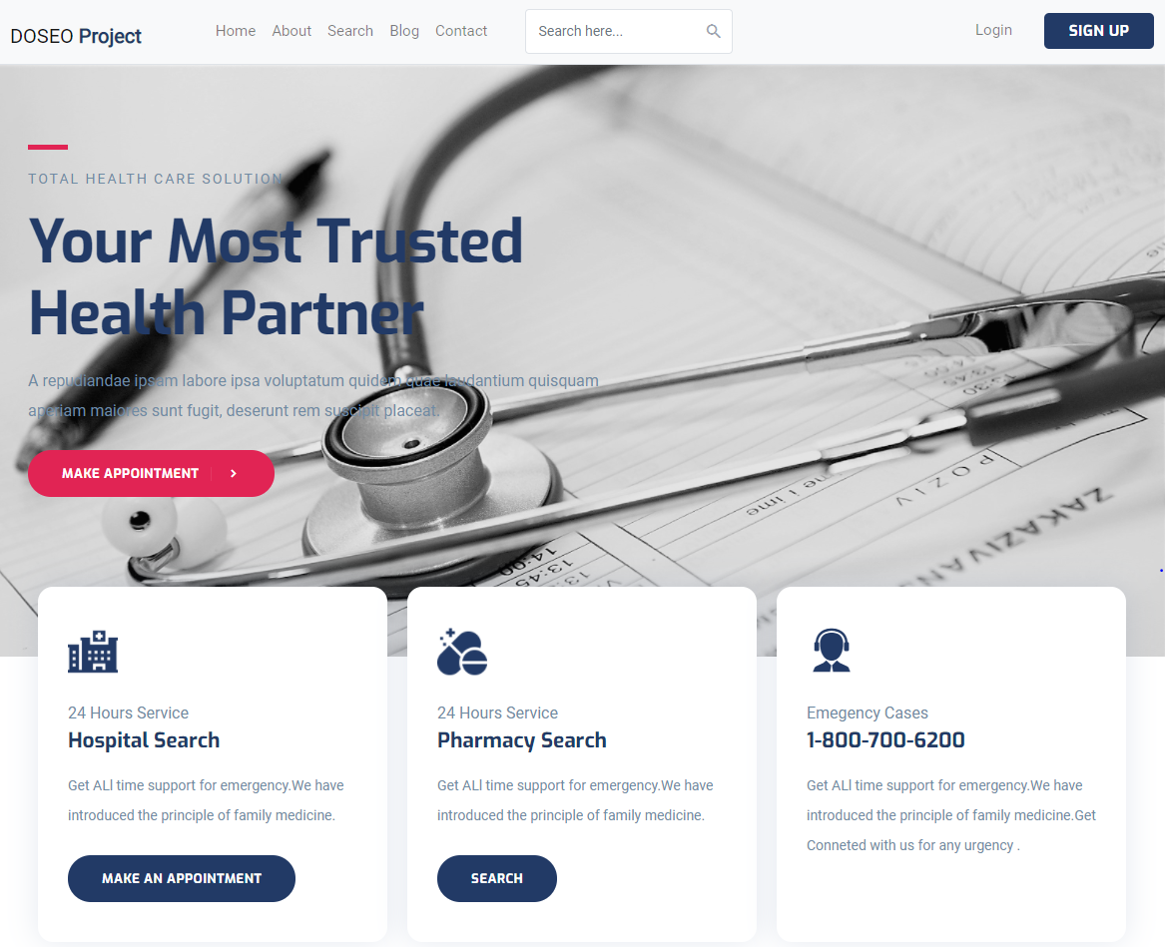
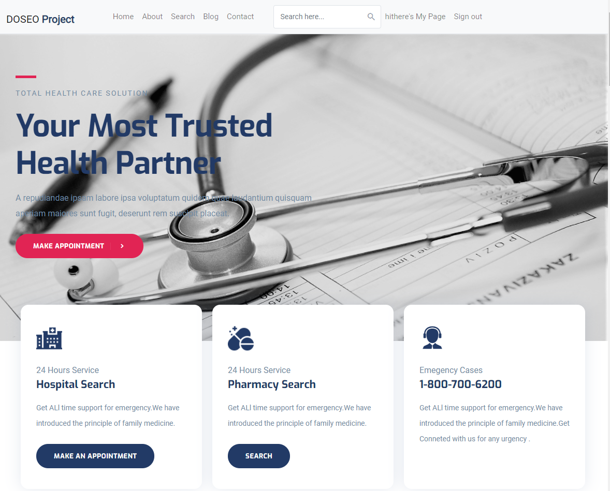
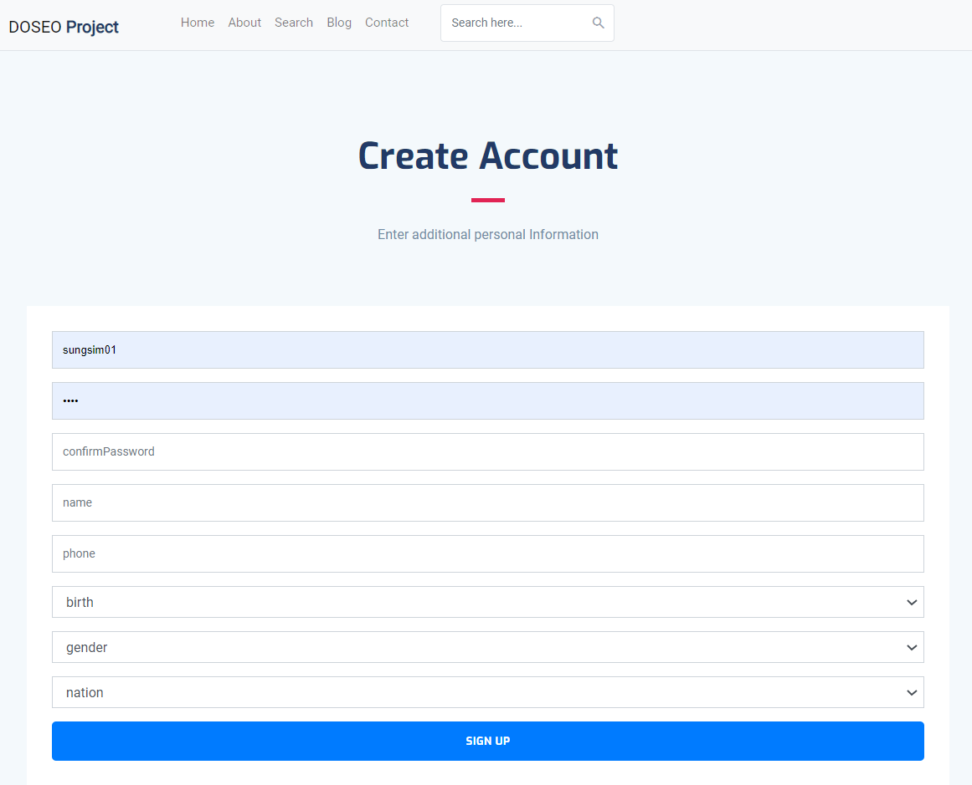
03 UI 설계
03.1 사용자 화면 구성(일반회원)
로그인
메인 페이지
로그인 후 메인
회원가입

Slide 8
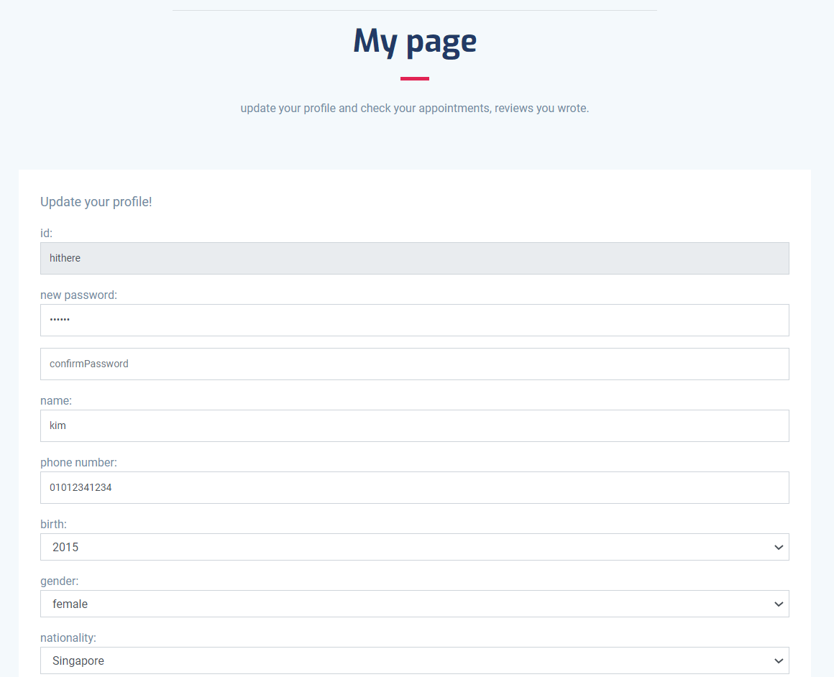
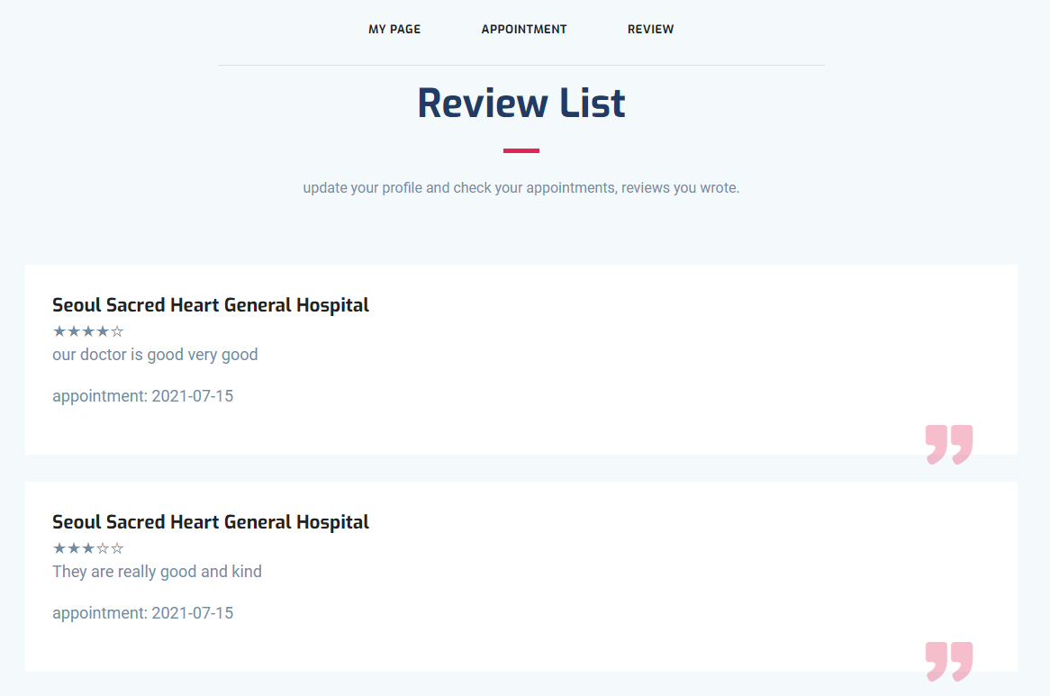
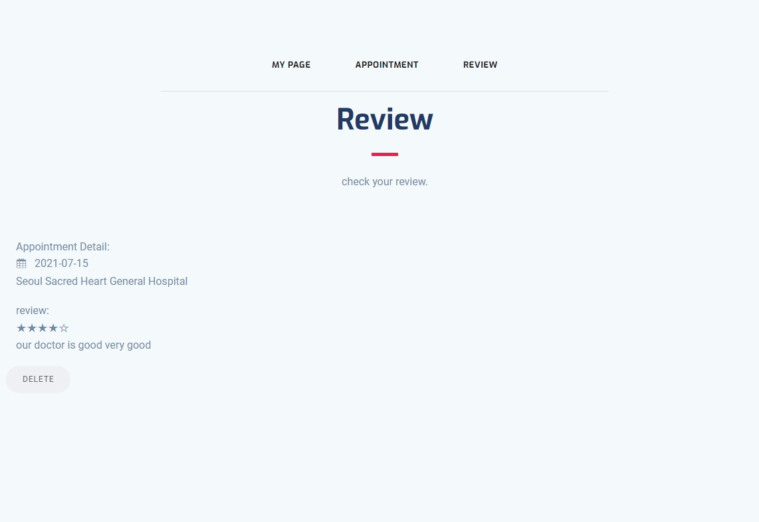
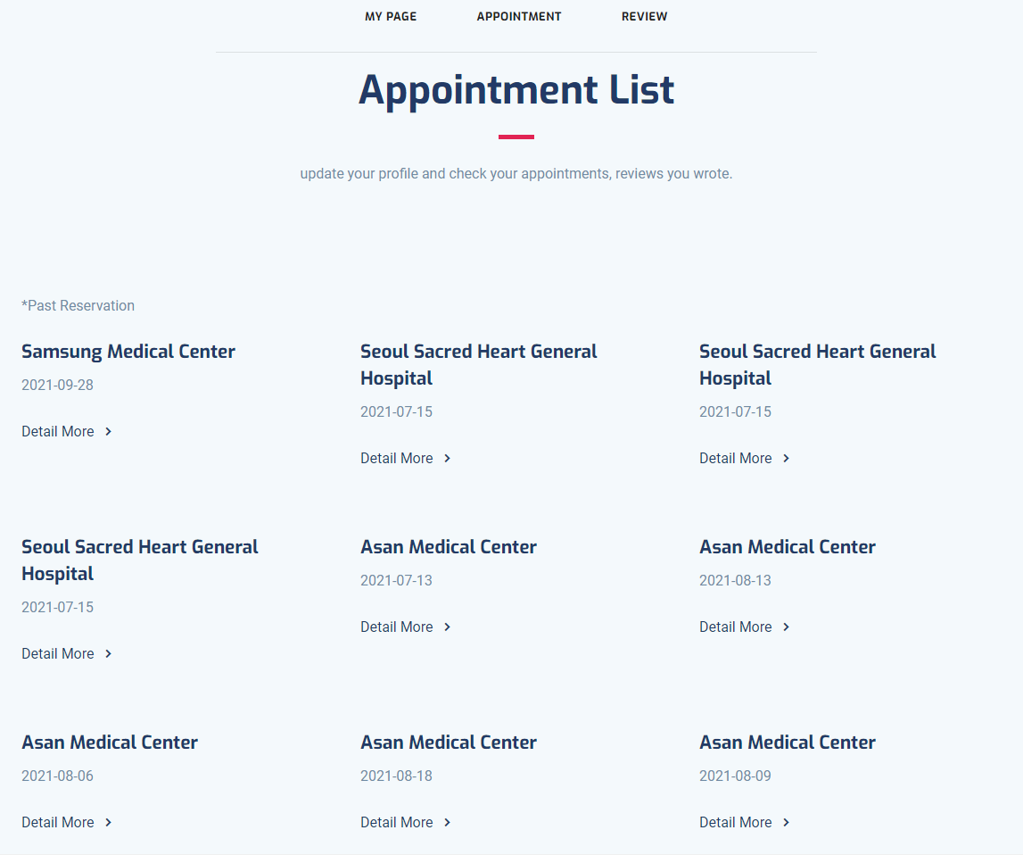
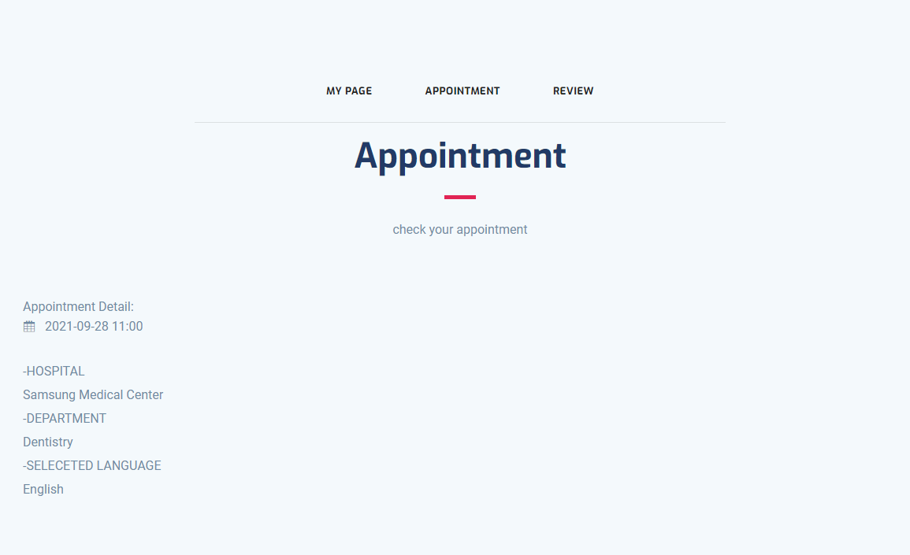
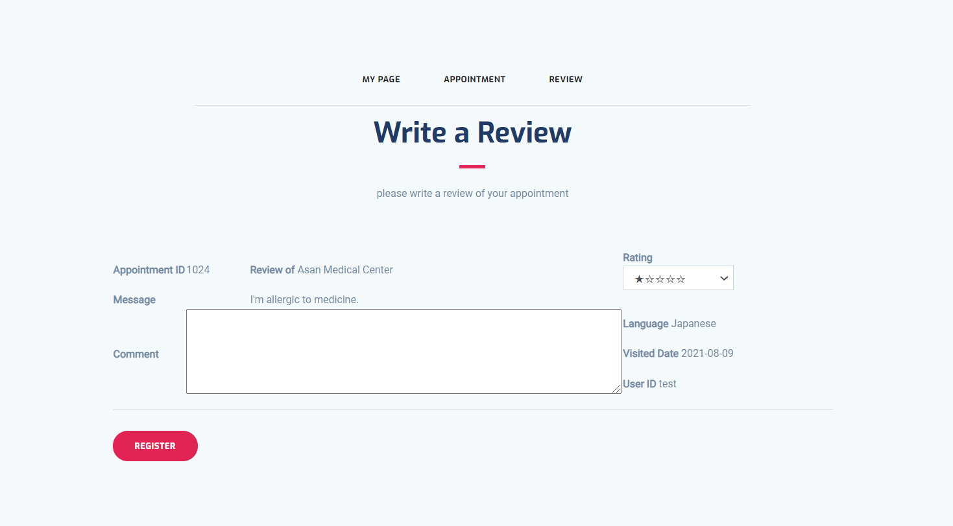
03 UI 설계
03.1 사용자 화면 구성(일반회원)
마이 페이지
리뷰 목록
리뷰 상세
예약 목록
예약 상세
리뷰 작성

Slide 9
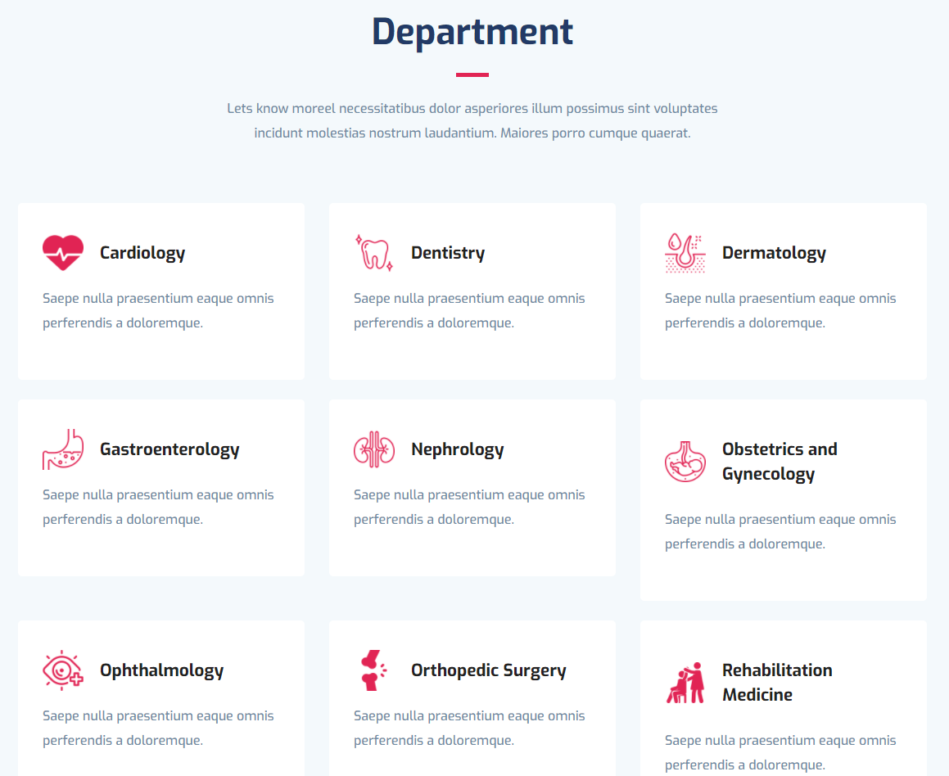
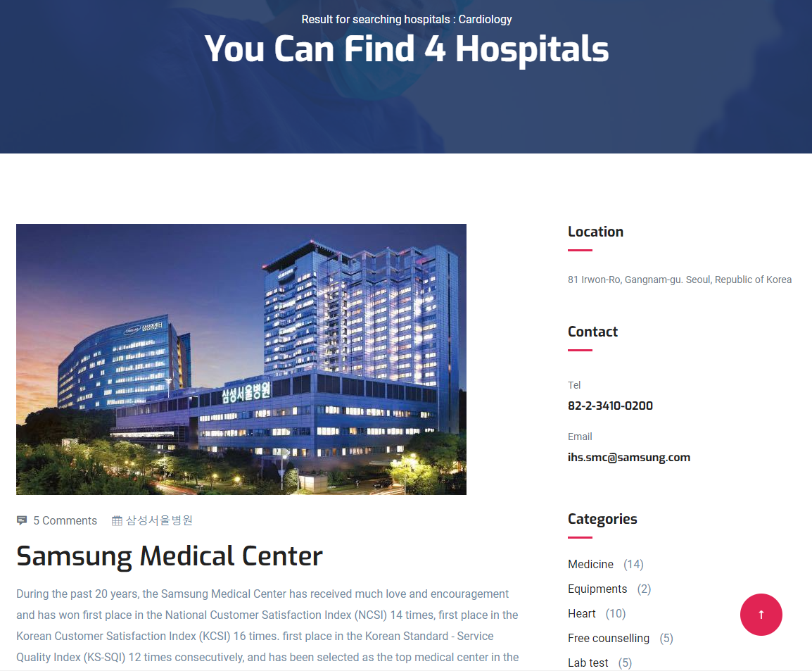
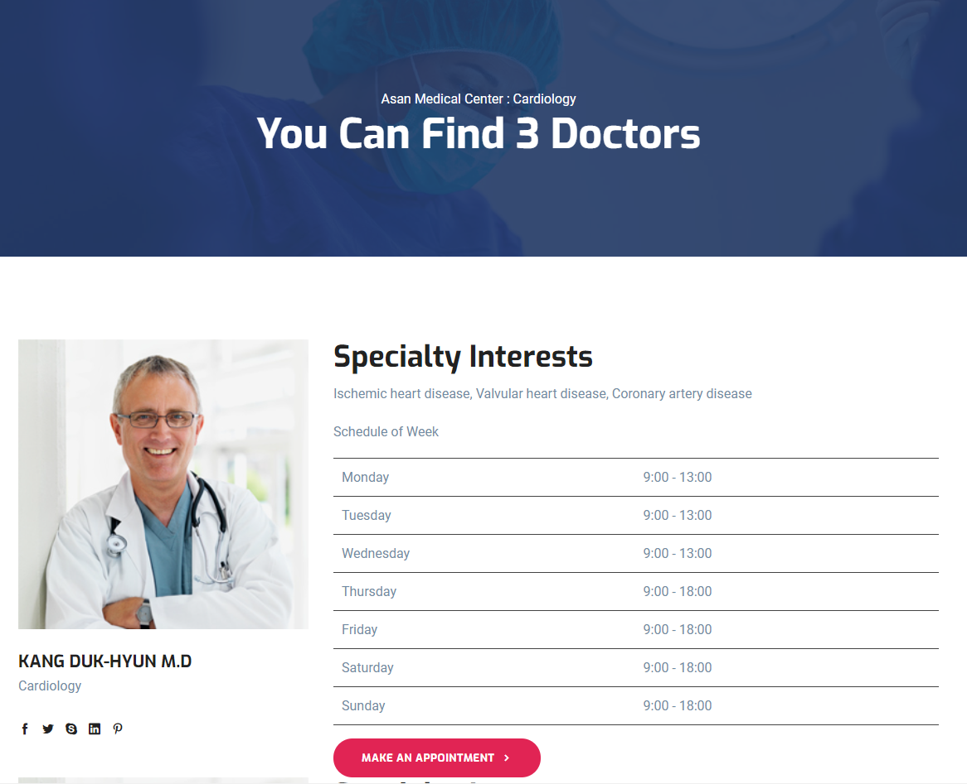
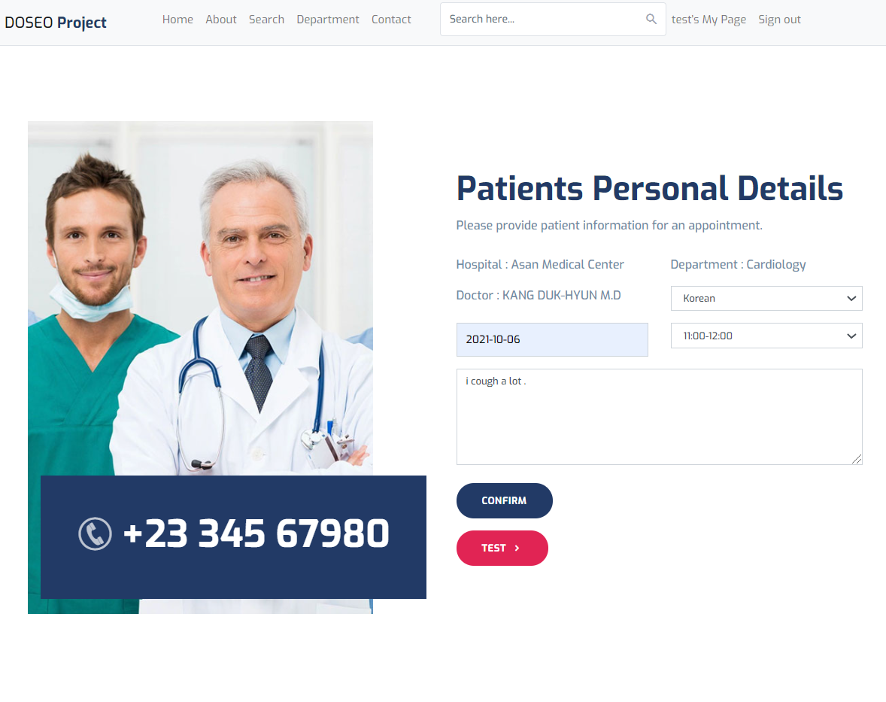
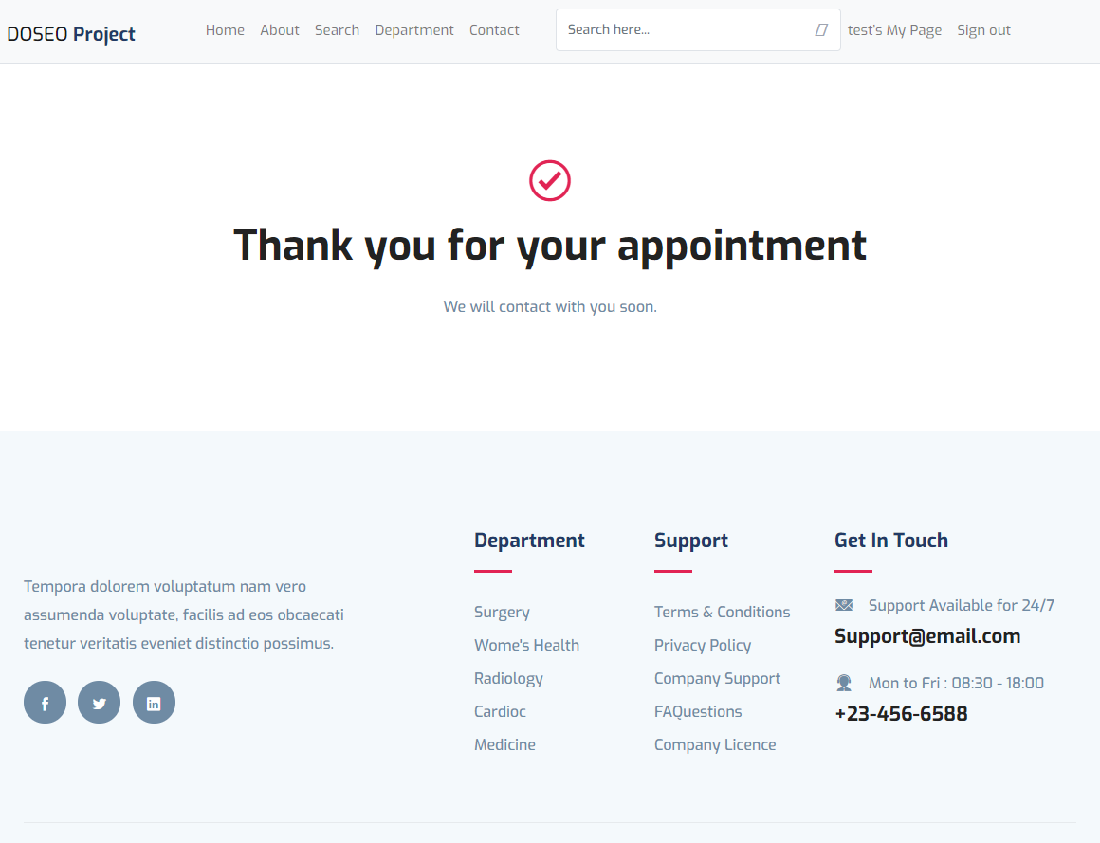
03 UI 설계
03.1 사용자 화면 구성(일반회원)
과 선택
병원 선택
의사 선택
예약 신청
예약 완료

Slide 10
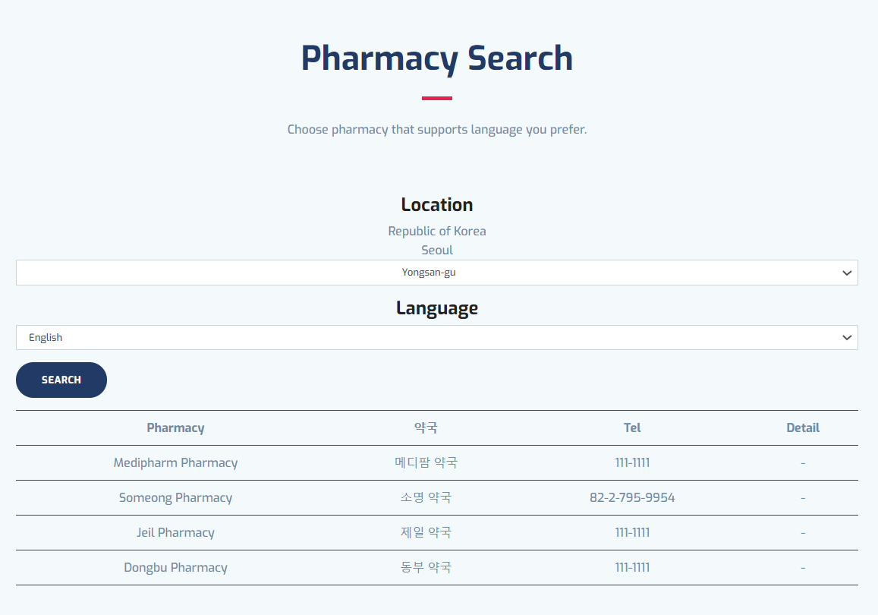
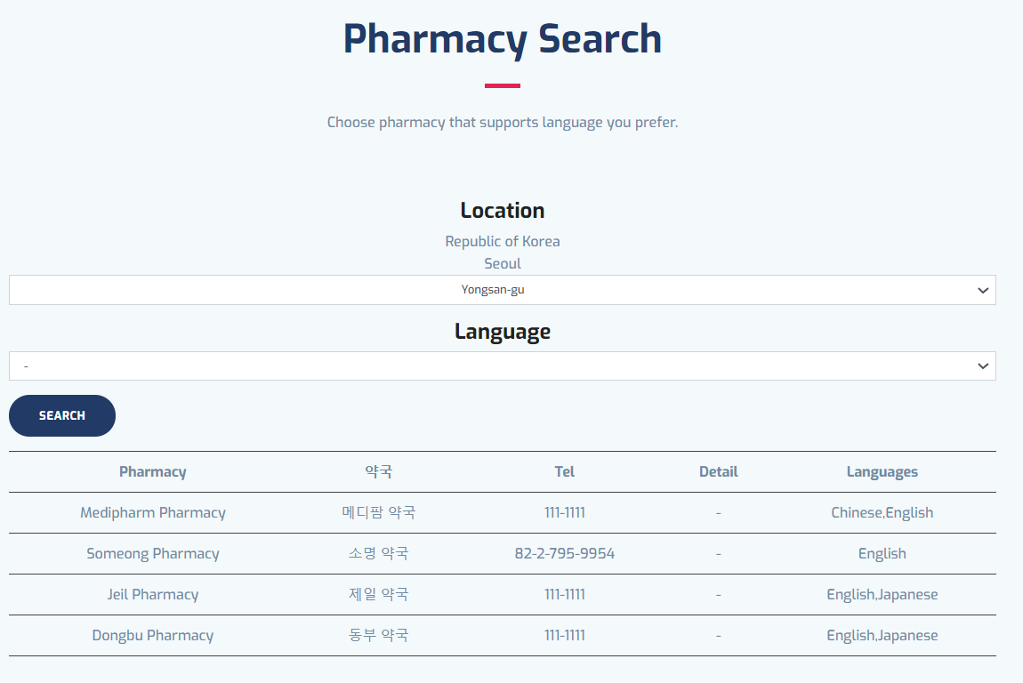
03 UI 설계
03.1 사용자 화면 구성(일반회원)
지역, 언어 선택하여 약국 검색
지역 선택하여 약국 검색
로그아웃시 메인페이지

Slide 11
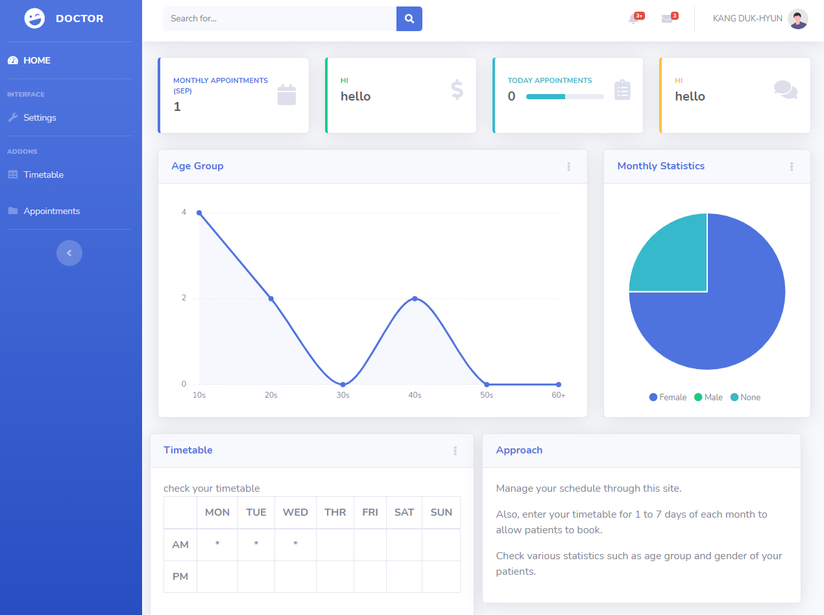
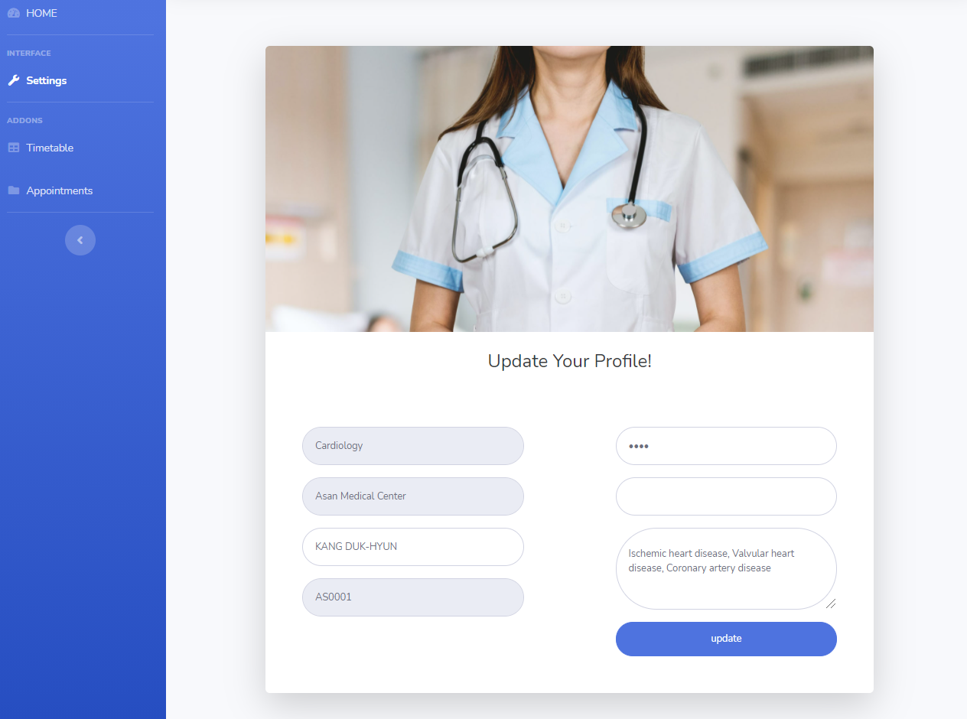
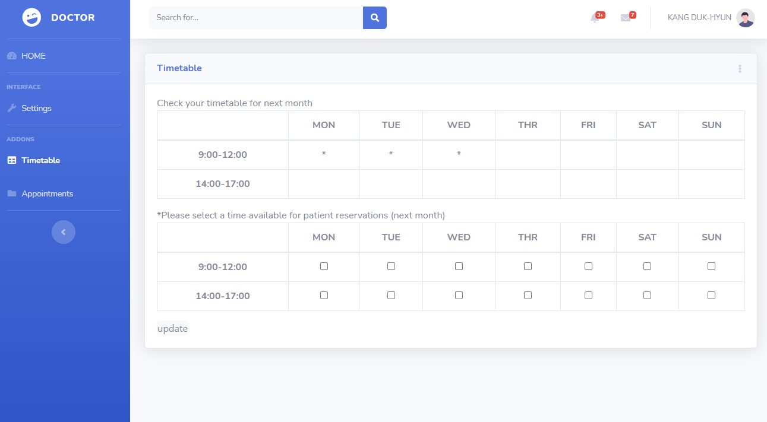
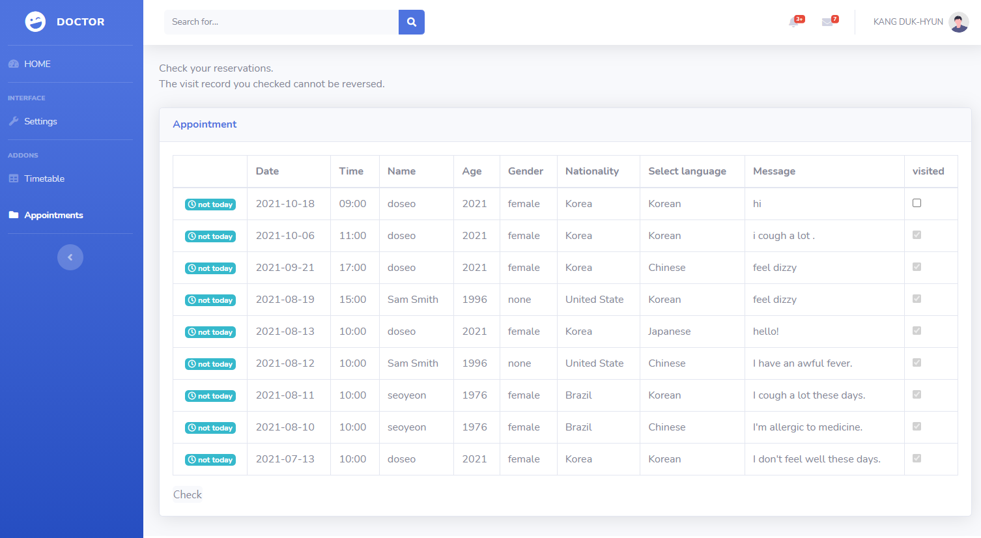
03 UI 설계
03.2 사용자 화면 구성(의사 회원)
의사 메인페이지 (통계)
정보 수정
스케줄 관리
예약 내역

Slide 12
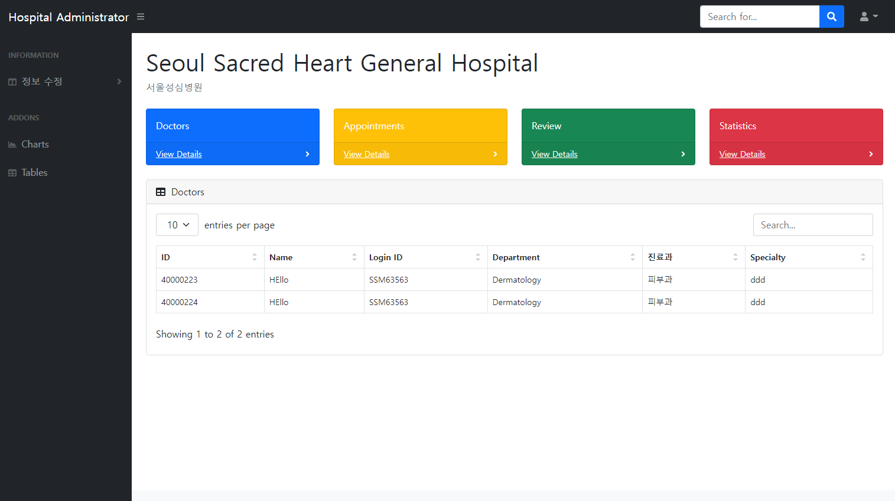
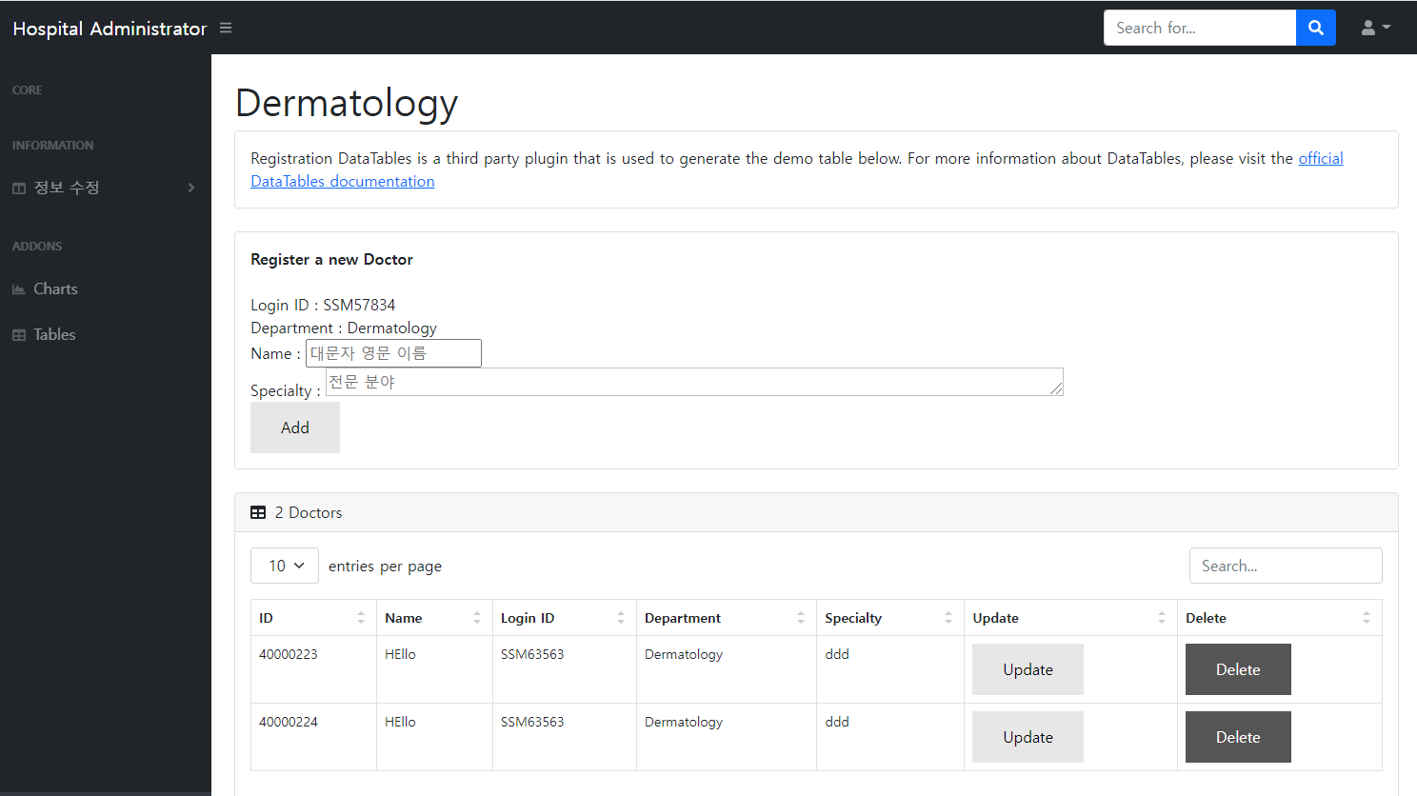
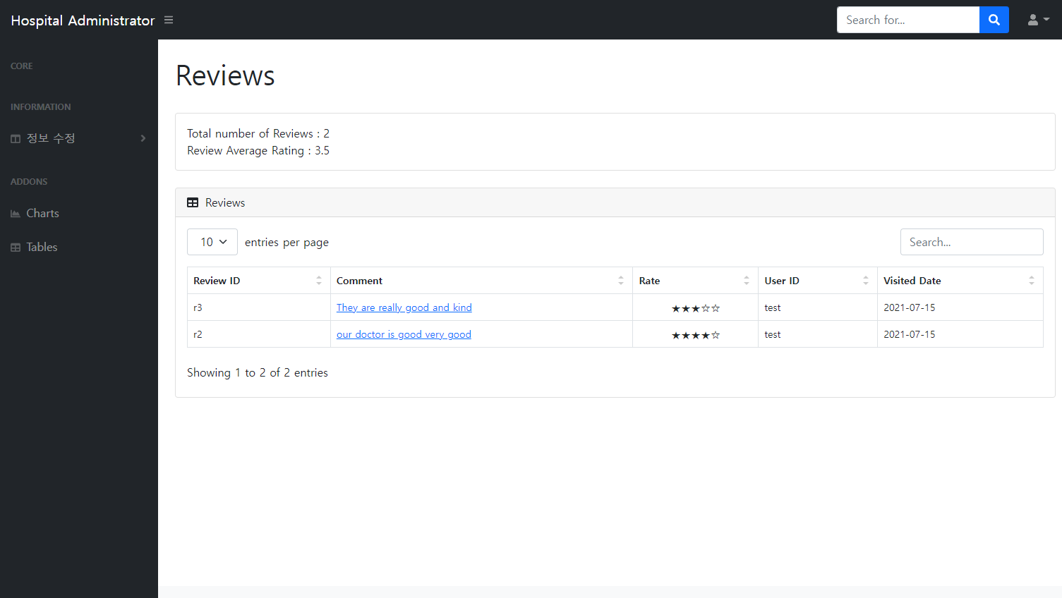
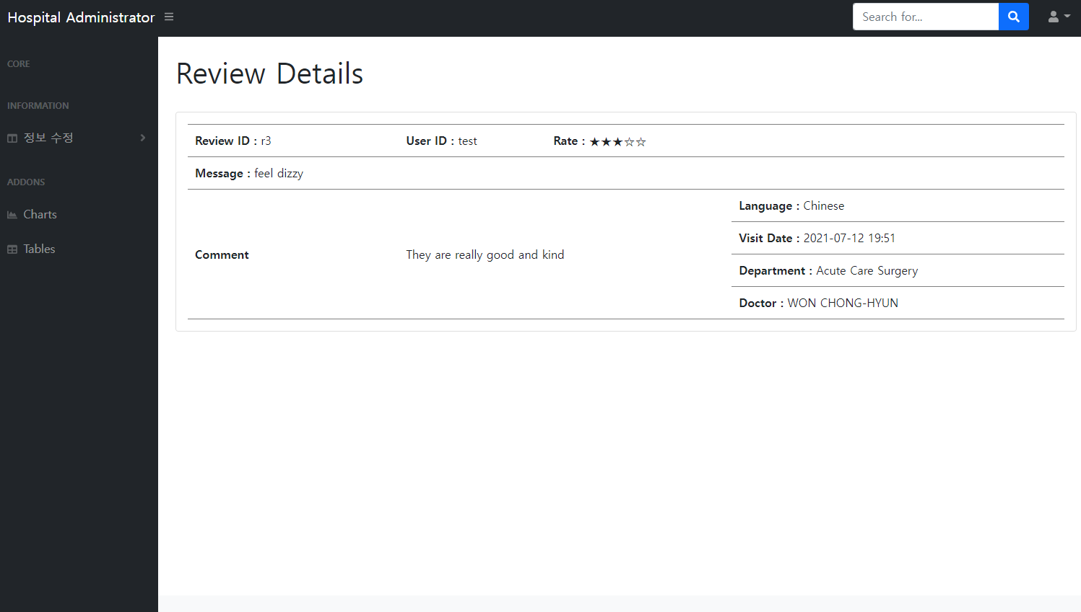
03 UI 설계
03.3 사용자 화면 구성(기업 회원)
병원 메인페이지
의사 추가/제거
리뷰 목록
리뷰 상세

Slide 13
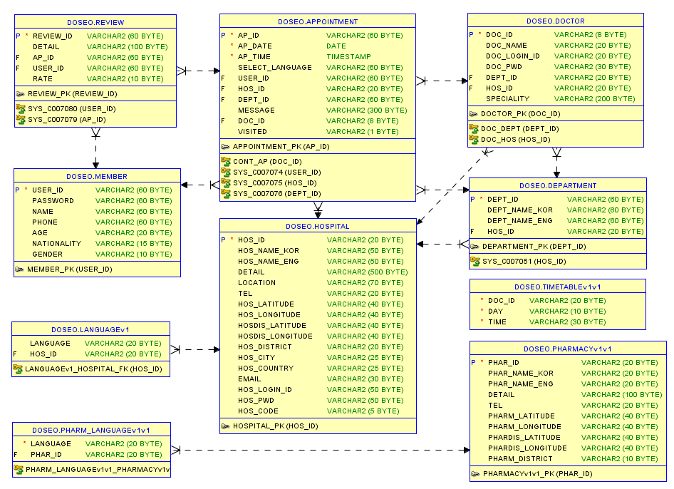
04 DB 설계
ERD
테이블
MEMBER | 회원 테이블
REVIEW | 리뷰 테이블
PHARMACY | 약국 테이블
PHARM_LANGUAGE | 약국 통역 언어 테이블
HOSPITAL | 병원 테이블
DEPARTMENT | 병원 부서 테이블
LANGUAGE | 병원 통역 언어 테이블
DOCTOR | 의사 테이블
TIMETABLE | 의사 스케줄 테이블
APPOINTMENT | 예약 테이블

Slide 14
04 DB 설계
테이블 명세
MEMBER
REVIEW
USER_ID | VARCHAR2(60 BYTE) | No | PRIMARY KEY | 회원 아이디
PASSWORD | VARCHAR2(60 BYTE) | Yes |  | 비밀번호
NAME | VARCHAR2(60 BYTE) | Yes |  | 이름
PHONE | VARCHAR2(60 BYTE) | Yes |  | 번호
AGE | VARCHAR2(20 BYTE) | Yes |  | 나이
NATIONALITY | VARCHAR2(15 BYTE) | Yes |  | 국가
GENDER | VARCHAR2(10 BYTE) | Yes |  | 성별
REVIEW_ID | VARCHAR2(60 BYTE) | No | PRIMARY KEY | 리뷰 아이디
DETAIL | VARCHAR2(100 BYTE) | Yes |  | 리뷰 내용
AP_ID | VARCHAR2(60 BYTE) | Yes |  | 예약 아이디
USER_ID | VARCHAR2(60 BYTE) | Yes |  | 리뷰 작성한 회원 아이디
RATE | VARCHAR2(10 BYTE) | Yes |  | 별점

Slide 15
04 DB 설계
테이블 명세
PHARMACY
PHAR_ID | VARCHAR2(20 BYTE) | No | PRIMARY KEY | 약국 아이디
PHAR_NAME_KOR | VARCHAR2(20 BYTE) | Yes |  | 약국 한글 이름
PHAR_NAME_ENG | VARCHAR2(20 BYTE) | Yes |  | 약국 영문 이름
DETAIL | VARCHAR2(100 BYTE) | Yes |  | 소개
TEL | VARCHAR2(20 BYTE) | Yes |  | 번호
PHARM_LATITUDE | VARCHAR2(40 BYTE) | Yes |  | 위도
PHARM_LONGITUDE | VARCHAR2(40 BYTE) | Yes |  | 경도
PHARDIS_LATITUDE | VARCHAR2(40 BYTE) | Yes
PHARDIS_LONGITUDE | VARCHAR2(40 BYTE) | Yes
PHARM_DISTRICT | VARCHAR2(10 BYTE) | Yes |  | 구
PHARM_LANGUAGE
LANGUAGE | VARCHAR2(20 BYTE) | No |  | 사용 가능 언어
PHAR_ID | VARCHAR2(20 BYTE) | Yes |  | 약국 아이디

Slide 16
04 DB 설계
테이블 명세
HOSPITAL
HOS_ID | VARCHAR2(20 BYTE) | No | PRIMARY KEY | 병원 아이디
HOS_NAME_KOR | VARCHAR2(50 BYTE) | Yes |  | 병원 한글 이름
HOS_NAME_ENG | VARCHAR2(50 BYTE) | Yes |  | 병원 영문 이름
DETAIL | VARCHAR2(500 BYTE) | Yes |  | 소개
LOCATION | VARCHAR2(70 BYTE) | Yes |  | 전체 주소
TEL | VARCHAR2(20 BYTE) | Yes |  | 번호
HOS_LATITUDE | VARCHAR2(40 BYTE) | Yes |  | 위도
HOS_LONGITUDE | VARCHAR2(40 BYTE) | Yes |  | 경도
HOSDIS_LATITUDE | VARCHAR2(40 BYTE) | Yes
HOSDIS_LONGITUDE | VARCHAR2(40 BYTE) | Yes
HOS_DISTRICT | VARCHAR2(20 BYTE) | Yes |  | 구
HOS_CITY | VARCHAR2(25 BYTE) | Yes |  | 시
HOS_COUNTRY | VARCHAR2(25 BYTE) | Yes |  | 국가
EMAIL | VARCHAR2(30 BYTE) | Yes |  | 이메일

Slide 17
04 DB 설계
테이블 명세
HOSPITAL
DEPARTMENT
HOS_LOGIN_ID | VARCHAR2(50 BYTE) | Yes |  | 병원 로그인 아이디
HOS_PWD | VARCHAR2(50 BYTE) | Yes |  | 병원 비밀번호
HOS_CODE | VARCHAR2(5 BYTE) | Yes |  | 코드
DEPT_ID | VARCHAR2(60 BYTE) | No | PRIMARY KEY | 부서 아이디
DEPT_NAME_KOR | VARCHAR2(60 BYTE) | Yes |  | 부서 한글 이름
DEPT_NAME_ENG | VARCHAR2(60 BYTE) | Yes |  | 부서 영문 이름
HOS_ID | VARCHAR2(20 BYTE) | Yes |  | 부서가 존재하는 병원의 아이디
LANGUAGE
LANGUAGE | VARCHAR2(20 BYTE) | Yes |  | 사용 가능 언어
HOS_ID | VARCHAR2(20 BYTE) | Yes |  | 병원 아이디

Slide 18
04 DB 설계
테이블 명세
APPOINTMENT
AP_ID | VARCHAR2(60 BYTE) | No | PRIMARY KEY | 예약 아이디
AP_DATE | DATE | No |  | 예약 날짜
AP_TIME | TIMESTAMP(6) | No |  | 예약 시간
SELECT_LANGUAGE | VARCHAR2(60 BYTE) | Yes |  | 선택한 언어
USER_ID | VARCHAR2(60 BYTE) | Yes |  | 예약 환자 아이디
HOS_ID | VARCHAR2(20 BYTE) | Yes |  | 예약된 병원 아이디
DEPT_ID | VARCHAR2(60 BYTE) | Yes |  | 예약된 부서 아이디
MESSAGE | VARCHAR2(300 BYTE) | Yes |  | 환자가 기재한 메세지
DOC_ID | VARCHAR2(8 BYTE) | Yes |  | 예약된 의사 아이디
VISITED | VARCHAR2(1 BYTE) | Yes |  | 과거 방문 여부

Slide 19
04 DB 설계
테이블 명세
DOCTOR
TIMETABLE
DOC_ID | VARCHAR2(8 BYTE) | No | PRIMARY KEY | 의사 아이디
DOC_NAME | VARCHAR2(20 BYTE) | Yes |  | 의사 이름
DOC_LOGIN_ID | VARCHAR2(20 BYTE) | Yes |  | 의사 로그인 아이디
DOC_PWD | VARCHAR2(30 BYTE) | Yes |  | 의사 비밀번호
DEPT_ID | VARCHAR2(20 BYTE) | Yes |  | 의사의 부서 아이디
HOS_ID | VARCHAR2(20 BYTE) | Yes |  | 의사의 병원 아이디
SPECIALITY | VARCHAR2(200 BYTE) | Yes |  | 전문분야
DOC_ID | VARCHAR2(20 BYTE) | No |  | 의사 아이디
DAY | VARCHAR2(10 BYTE) | No |  | 요일
TIME | VARCHAR2(30 BYTE) | No |  | 시간(오전, 오후)

Slide 20
05 기술상세
기술 목록
05.1
회원가입
회원가입
입력 데이터 검증
(아이디 중복 검사, 비밀번호 검증)
05.5
리뷰 목록
회원들이 남긴 리뷰 목록 조회 가능
05.6
마이페이지
정보수정 (비밀번호, 성별, 나이, 국적, 번호)
예약 내역 관리 (확인 및 삭제)
작성한 리뷰 관리 (확인 및 삭제)
리뷰 작성
05.2
로그인
- 로그인 (개인, 의사, 병원 회원에 따라 연결되는 페이지 분리)
- 로그아웃
05.7
의사 페이지
의사 정보 수정 (성명, 비밀번호, 전문분야)
예약 내역 확인 및 환자의 방문 여부 체크
의사의 스케쥴 관리
통계 (이번 달, 오늘의 예약 통계 및 환자 연령대 성별 통계)
05.3
병원 검색 및 예약
선택한 진료 과에 따른 병원 목록
선택한 과, 병원에 따른 의사 목록
원하는 시간대에 맞는 의사로 진료 예약
05.4
약국 검색
원하는 지역에 해당하는 약국 검색
지역, 가능 통역 언어에 해당하는 약국 검색
05.8
병원페이지
의사 추가
환자들이 남긴 리뷰 목록

Slide 21
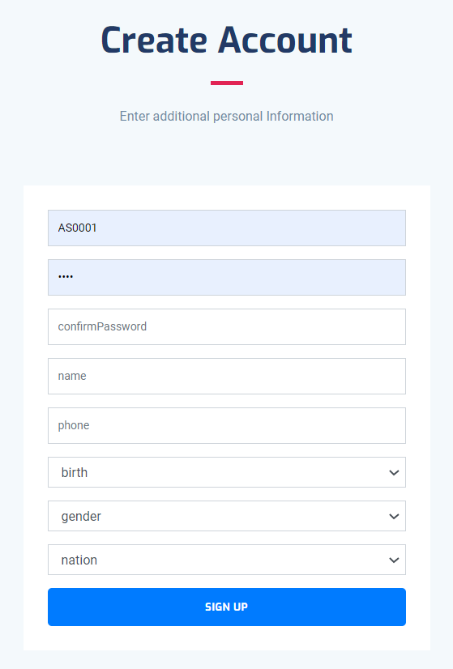
05 기술상세
01.1 회원가입
회원가입
- 회원 가입 필요 데이터 입력 후 “SIGN UP” 버튼 클릭 시 회원가입 기능 실행
view/member/join.jsp
Service/dsImpl.java
회원가입에 필요한 데이터 입력 후
‘SIGN UP’ 버튼 클릭
insertMember() 실행
Controller/JoinController.java
Dao/mybatis/mapper/MemberMapper.java
onSubmit() 실행
입력데이터 검증 후 회원 생성
insertMember() 실행
view/member/join_success.jsp
Resources/…/mapper/MemberMapper.xml
회원가입 완료 후 로그인 페이지로 이동
id = “insertMember” 실행

Slide 22
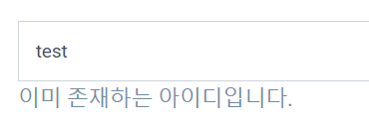
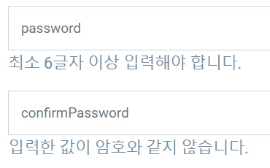
05 기술상세
01.2 회원가입
입력 데이터 검증
- 아이디 중복 검사 -> 안내문 표시
- 비밀번호 자릿수 검사, 비밀번호 일치 검사 -> 안내문 표시
view/member/join.jsp
Service/dsImpl.java
데이터 입력 후 ‘SIGN UP’ 버튼 클릭
idCheck() 실행
Controller/JoinController.java
Dao/mybatis/mapper/MemberMapper.java
onSubmit() 실행
idCheck() 실행
Validator/JoinValidator.java
Resources/…/mapper/MemberMapper.xml
validate() 실행
입력데이터 검증
id = “idCheck” 실행

Slide 23
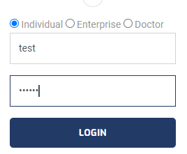
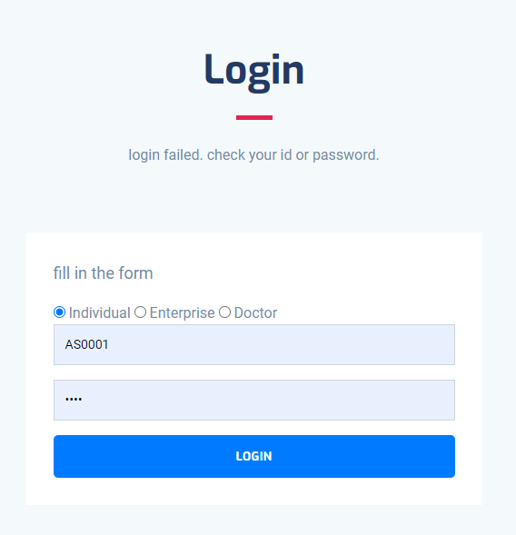
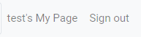

05 기술상세
02.1 로그인
로그인
회원 종류, 아이디, 패스워드 입력
로그인 성공 여부 판단, 성공 시 세션에 회원 데이터 저장 및 회원 정보 상단에 반영
view/member/home.jsp
Service/dsImpl.java
회원 종류, 아이디, 패스워드 입력 후 “LOGIN” 버튼 클릭
getMember() 실행
Controller/LoginController.java
Dao/mybatis/mapper/MemberMapper.java
handleRequest() 실행 ( 선택 회원 종류에 따라 다른 페이지로 연결 )
성공 시 session에 회원 정보 저장
getMemberByIdAndPassword() 실행
Resources/…/mapper/MemberMapper.xml
view/member/home
id = “getMemberByIdAndPassword” 실행
view/member/login.jsp
view/hospital/manager_main
로그인 실패 시
view/doctor/doc_home
로그인 성공 시
우측 상단에 회원의 아이디, 마이페이지, 로그아웃 버튼이 나타남

Slide 24
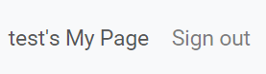
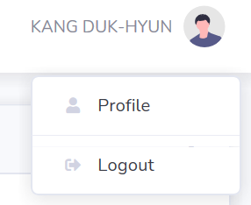
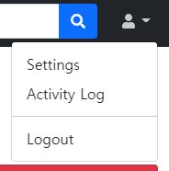
05 기술상세
02.2 로그아웃
로그아웃
view/member/home.jsp
view/doctor/doc_home.jsp
view/hospital/manager_main.jsp
“LOGOUT” , “SIGN OUT” 버튼 클릭
view/member/home.jsp
Controller/LoginController.java
Controller/DoctorController.java
Controller/HospitalManagerController.java
logout() 실행
session() 에 저장된 내역 remove

Slide 25
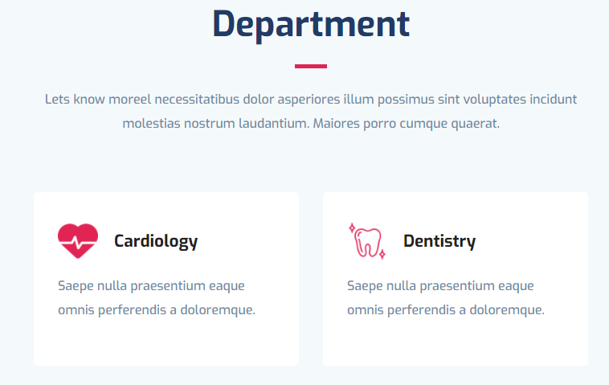

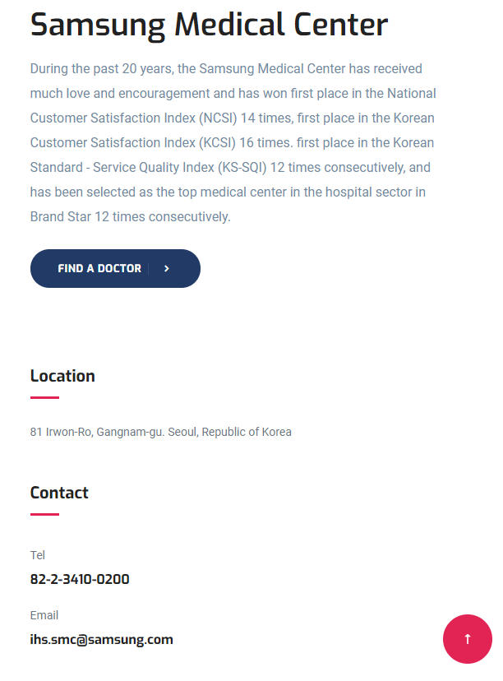
05 기술상세
03.1 병원 검색 및 예약
선택한 진료과를 보유하는 병원 검색
선택 과 보유하는 병원 리스트 나열
병원 상세 정보 표시
view/hospital/searchDept.jsp
Service/dsImpl.java
원하는 진료 과 클릭
getHospitalListByDept() 실행
Controller/HospitalController.java
mybatis/mapper/HospitalMapper.java
searchDeptList() 실행
getHospitalListByDept() 실행
view/hospital/searchDeptList.jsp
resources/../mapper/HospitalMapper.xml
해당 과 존재하는 병원 리스트 나열
id = “getHospitalListByDept” 실행

Slide 26

05 기술상세
03.2 병원 검색 및 예약
선택 과, 병원에 해당하는 의사 검색
선택한 진료과, 병원의 의사 목록 나열
view/hospital/searchDeptList.jsp
Service/dsImpl.java
“FIND A DOCTOR” 버튼 클릭
getHospitalListByDept() 실행
Controller/DoctorController.java
chooseDoctor() 실행
HashMap을 이용하여 의사 시간표 가져옴
mybatis/mapper/HospitalMapper.java
getHospitalListByDept() 실행
view/hospital/chooseDoctor.jsp
의사 목록 나열, 의사들의 상세 정보 출력
“MAKE AN APPOINTMENT” 버튼 클릭
resources/../mapper/HospitalMapper.xml
id = “getHospitalListByDept” 실행

Slide 27
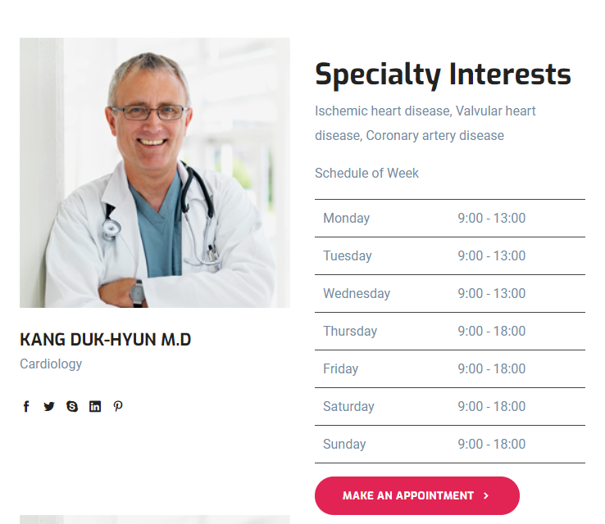
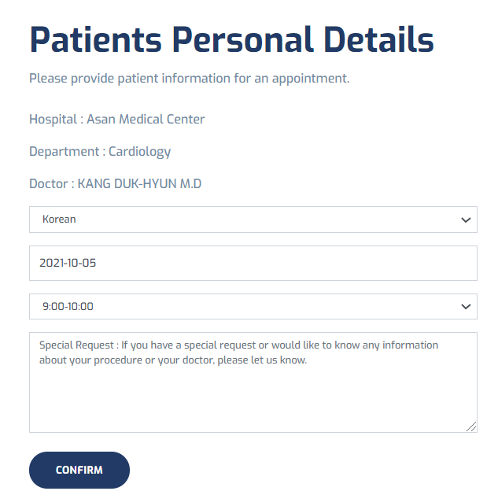
05 기술상세
03.3 병원 검색 및 예약
병원 예약
날짜 선택하여 병원 예약
*AJAX 이용
view/hospital/chooseDoctor.jsp
Service/dsImpl.java
“MAKE AN APPOINTMENT” 버튼 클릭
insertAppointment() 실행
Controller/AppointmentController.java
goConfirmPage() 실행
mybatis/mapper/AppointmentMapper.java
insertAppointment() 실행
view/member/appointmentForm.jsp
function getTimeList(selectedDate) 실행
진료 시 원하는 통역 언어 선택,
의사가 설정한 시간표에 따라 가능한 날짜와 시간을 선택할 수 있음.
또한 의사가 참고해야 할 사항이 있다면 텍스트박스에 따로 기재하여
사전에 의사에게 알릴 수 있도록 함
resources/../mapper/AppointmentMapper.xml
id = “insertAppointment” 실행

Slide 28
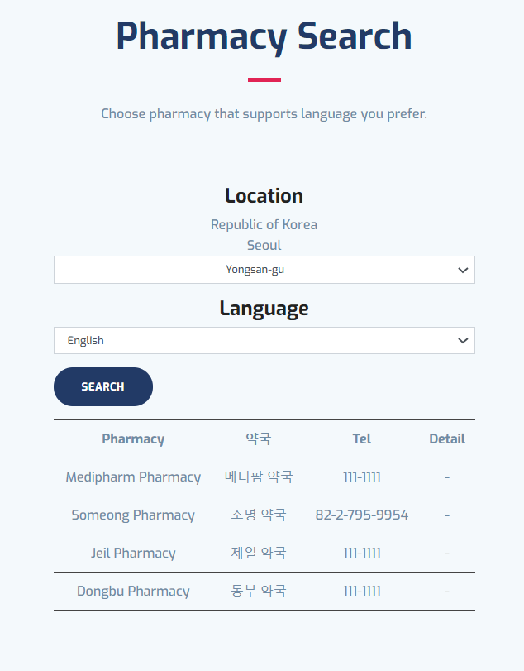
05 기술상세
04. 약국 검색
약국 카테고리별 필터링
지역, 통역 가능 언어 선택하여 원하는 약국 검색 가능 (지역만 선택 가능)
* AJAX 이용
Service/dsImpl.java
getPharmList(district) 실행
getPharmList2(districe, language) 실행
view/pharmacy/serachPharm.jsp
지역(구), 통역 가능 언어 선택 후 “SEARCH” 버튼 클릭
$(“#btn”).on(“click”, function()) 실행
mybatis/mapper/PharmacyMapper.java
getPharmList(district) 실행
getPharmList2(districe, language) 실행
Controller/PharmacyController.java
pharmAjaxView() 실행
resources/../mapper/PharmacyMapper.xml
id = “getPharmList” 실행
Id = “getPharmList2” 실행

Slide 29
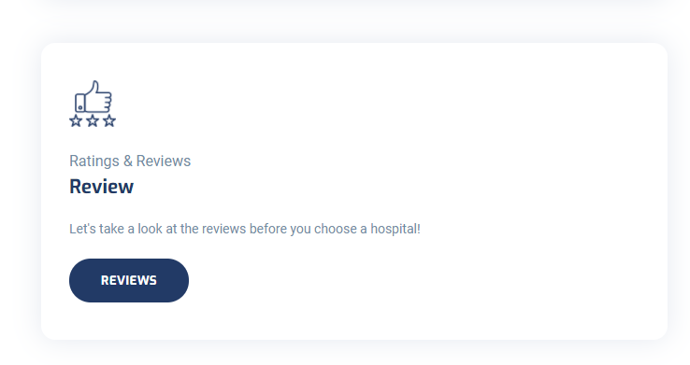
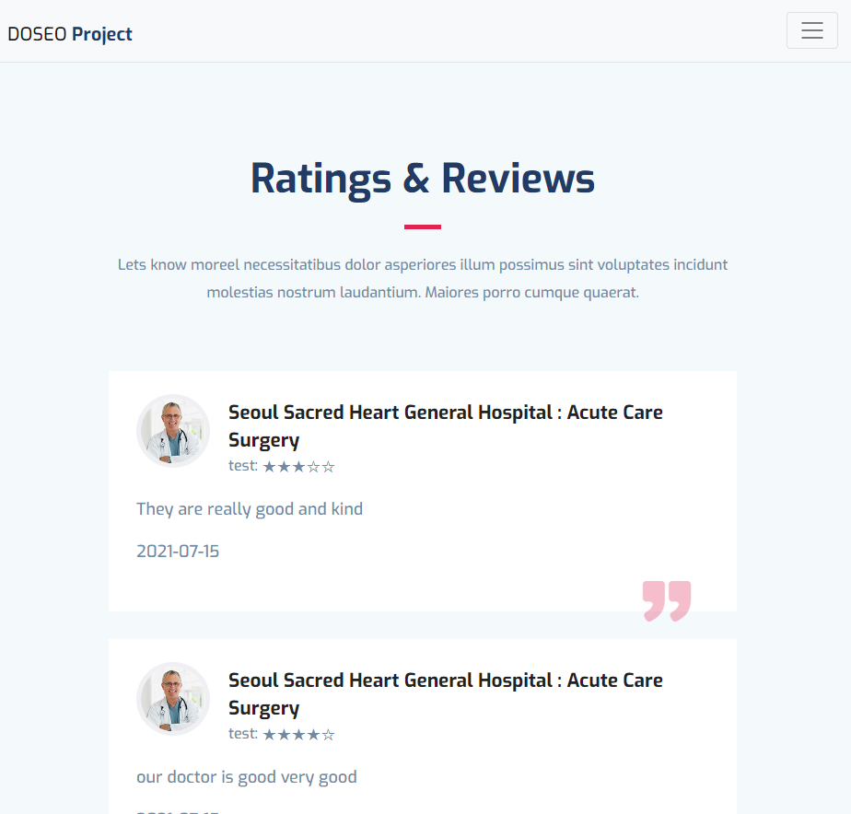
05 기술상세
05. 리뷰 목록
전체 리뷰 목록 조회
전체 병원에 대한 리뷰 열람 가능
view/member/home.jsp
Service/dsImpl.java
‘REVIEWS’ 버튼 클릭
getAllReview() 실행
Controller/ReviewController.java
goReview() 실행
mybatis/mapper/ReviewMapper.java
getAllReview() 실행
view/review/review_main.jsp
리뷰 목록
resources/../mapper/ReveiwMapper.xml
id = “getAllReview” 실행

Slide 30
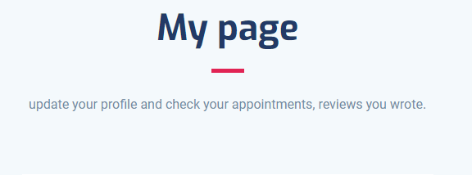
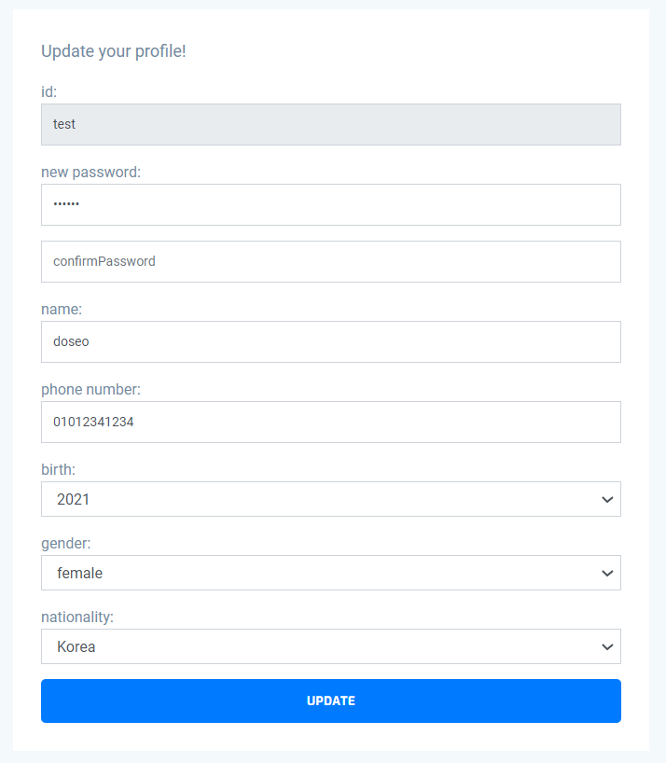
05 기술상세
06.1 마이페이지
정보 수정
회원 정보 수정 (비밀번호, 번호, 생년월일, 성별, 국적)
입력데이터 검증 -> 안내문 표시
view/member/mypage.jsp
Service/dsImpl.java
데이터 입력 후 ‘UPDATE’ 버튼 클릭
updateMember() 실행
정보 수정 성공 시
Redirect로 이동
Controller/MypageController.java
Dao/mybatis/mapper/MemberMapper.java
update() 실행
updateMember() 실행
Validator/JoinValidator.java
Resources/…/mapper/MemberMapper.xml
validate() 실행
비밀번호 / 비밀번호 확인 검증
id = “updateMember” 실행

Slide 31
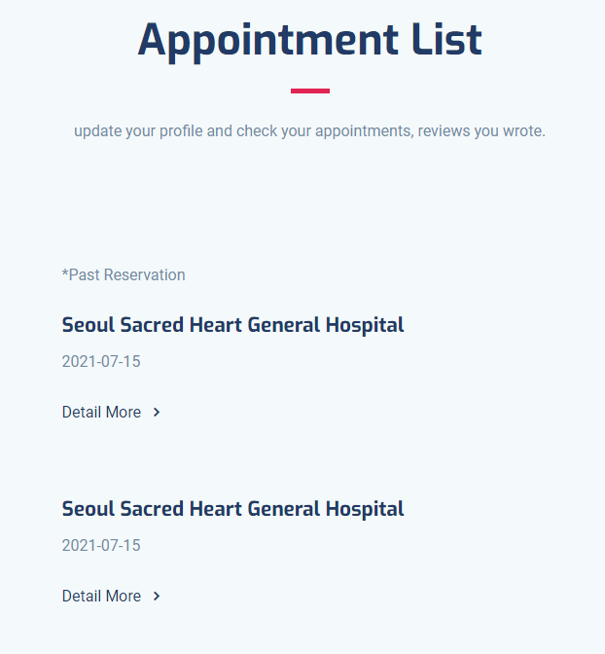
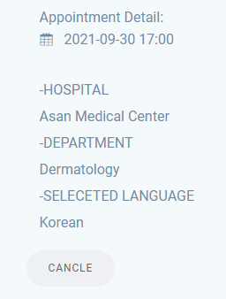
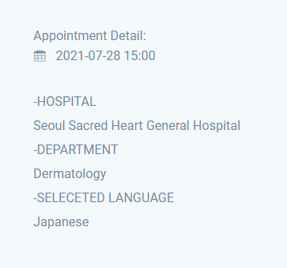
05 기술상세
06.2 마이페이지
예약 내역 관리
회원의 예약 목록 표시 (지난 예약과 분리되어 나타남)
예약 상세내역 열람 및 기간 내(7일) 예약취소 기능
view/member/appointment_list.jsp
Service/dsImpl.java
“Detail More >” 클릭
getAppointment() 실행
deleteAppointment() 실행
Redirect로 이동
Controller/AppointmentController.java
mybatis/mapper/AppointmentMapper.java
toAppointment_detail() 실행
delete_appointment() 실행
getAppointment() 실행
deleteAppointment() 실행
view/member/appointment_list_detail.jsp
resources/../mapper/AppointmentMapper.xml
예약날짜, 병원정보 등 확인 가능
“CANCLE” 버튼 클릭
id = “getAppointment” 실행
Id = “deleteAppointment” 실행

Slide 32
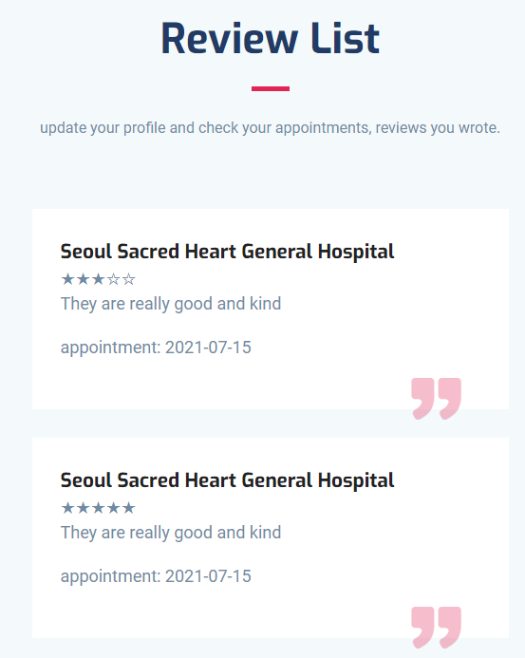
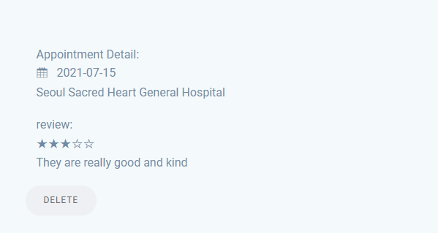
05 기술상세
06.3 마이페이지
리뷰 관리
작성한 리뷰 확인 및 삭제
view/member/reveiw_list.jsp
Service/dsImpl.java
병원 이름 클릭
getReview() 실행
deleteReview() 실행
Redirect로 이동
Controller/ReviewController.java
mybatis/mapper/ReveiwMapper.java
toReview_detail() 실행
delete_review() 실행
getReview() 실행
deleteReview() 실행
view/member/review_detail.jsp
resources/../mapper/ ReveiwMapper.xml
작성 리뷰 확인
“DELETE” 버튼 클릭
id = “getReview” 실행
Id = “deleteReview” 실행

Slide 33
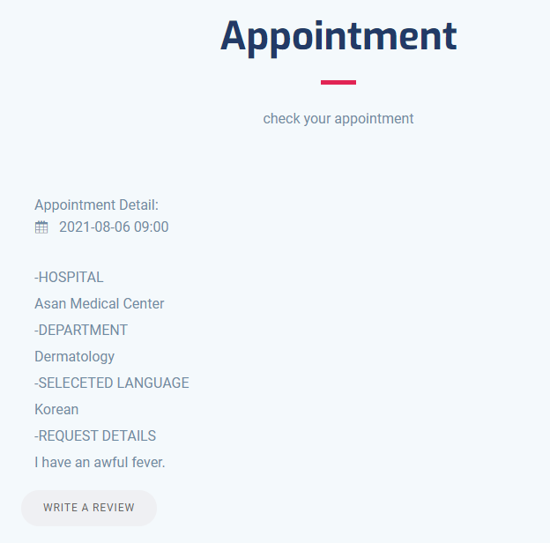

05 기술상세
06.4 마이페이지
리뷰 작성
예약 날짜가 지나고, 의사가 환자의 방문 여부를 기록할 경우 환자의 예약 정보에서 리뷰 작성이 가능해짐
view/member/appointment_list_detail.jsp
Service/dsImpl.java
‘WRITE A REVIEW’ 버튼 클릭
getAppointment() 실행
insertReview() 실행
mybatis/mapper/AppointmentMapper.java
Controller/ReviewController.java
mybatis/mapper/ReveiwMapper.java
registerReview() 실행
리뷰 작성 폼으로 이동
registerConfirm() 실행
리뷰 작성 및 마이페이지로 이동
getAppointment() 실행
insertReview() 실행
resources/../mapper/AppointmentMapper.xml
view/member/register_review_form.jsp
resources/../mapper/ ReveiwMapper.xml
‘REVIEW‘ 클릭하여 작성 리뷰 확인
id = “getAppointment” 실행
Id = “insertReview” 실행

Slide 34

05 기술상세
07.1 의사페이지
정보 수정
회원 정보 수정 ( 이름, 비밀번호, 전문 분야)
입력 데이터 검증 -> 안내문 표시
Service/dsImpl.java
updateDoctor() 실행
view/doctor/doctor_mypage.jsp
수정할 데이터 입력 후 “UPDATE” 버튼 클릭
이름, 비밀번호, 전문 분야 변경 가능
mybatis/mapper/DoctorMapper.java
updateDoctor() 실행
Controller/DoctorController.java
update() 실행
메소드를 통해 비밀번호 검증
resources/../mapper/ DoctorMapper.xml
id = “updateDoctor” 실행

Slide 35

05 기술상세
07.2 의사페이지
예약 내역 확인 및 환자의 방문 여부 체크
예약한 환자의 정보 날짜순으로 나열
환자의 방문 여부 체크로 환자의 리뷰 작성을 가능하게 함
Service/dsImpl.java
checkVisted() 실행
view/doctor/doctor_appointment.jsp
예약한 환자의 정보와 예약시 기재한 메시지를 날짜순으로 나열하여
의사가 자신의 예약내역을 확인할 수 있도록 함
각 예약의 visited 체크박스에 체크한 후 하단의 ‘Check’ 클릭
mybatis/mapper/DoctorMapper.java
checkVisted() 실행
Controller/DoctorController.java
check_visit() 실행
resources/../mapper/ DoctorMapper.xml
id = “checkVisted” 실행

Slide 36

05 기술상세
07.3 의사페이지
의사의 스케줄 관리
다음달의 시간표를 미리 설정
Service/dsImpl.java
getTimetable() 실행
updateTimetable() 실행
view/doctor/update_timetable.jsp
가능한 시간대 체크 후 “UPDATE” 버튼 클릭
Redirect로 이동
mybatis/mapper/DoctorMapper.java
getTimetable() 실행
updateTimetable() 실행
Controller/DoctorController.java
GET: update_timetable() 실행
POST: sche_update() 실행
resources/../mapper/ DoctorMapper.xml
id = “getTimetable” 실행
Id = “updateTimetable” 실행

Slide 37


05 기술상세
07.4 의사페이지
통계
이번 달의 예약, 오늘의 예약 통계
환자의 연령대 , 이번 달 예약한 환자 성별 통계
Service/dsImpl.java
countMonthlyAppointments() ,countTodayAppointments() 실행
countMonthlyGender() , countAge() 실행
view/doctor/doc_home.jsp
의사회원으로 로그인 시 home화면에서 바로 통계를 확인할 수 있음
mybatis/mapper/AppointmentMapper.java
countMonthlyAppointments() ,countTodayAppointments() 실행
countMonthlyGender() , countAge() 실행
Controller/AppointmentController.java
handleRequest() 실행
resources/../mapper/AppointmentMapper.xml
id = “countMonthlyAppointments” , id = “countTodayAppointments” 실행
id = “countMonthlyGender” , id = “countAge” 실행

Slide 38


05 기술상세
08.1 병원페이지
의사 추가 및 삭제
병원에 근무하는 의사 추가 및 삭제 기능
view/hospital/manager_doctorInfo.jsp
Service/dsImpl.java
조회를 원하는 과 선택
insertDoctor() 실행
deleteDoctor() 실행
Controller/HospitalManagerController.java
mybatis/mapper/HospitalManagerMapper.java
getDoctorLIst() 실행
과 목록으로 이동
deleteDoctor() 실행 – 의사 삭제
insertDoctor() 실행 – 의사 추가
insertDoctor() 실행
deleteDoctor() 실행
view/hospital/searchDocList.jsp
../mapper/HospitalManagerMapper.xml
의사 정보를 넣은 후 의사를 추가
의사 목록에서 원하는 회원 삭제
id = “insertDoctor” 실행
id = “deleteDoctor”실행

Slide 39


05 기술상세
08.2 병원페이지
리뷰 조회
병원에 방문한 환자들이 남긴 리뷰 조회 가능
view/hospital/manager_review.jsp
Service/dsImpl.java
각 comment 클릭
getReview_list() 실행
getReview() 실행
Controller/HospitalManagerController.java
mybatis/mapper/HospitalManagerMapper.java
toReview_list() 실행
toReview_detail() 실행
getReview_list() 실행
getReview() 실행
view/hospital/manager_reviewDetail.jsp
../mapper/HospitalManagerMapper.xml
리뷰의 상세 내용 열람 가능
id = “getReview_list” 실행
id = “getReview” 실행

